Slide 1


教務管理說明

Slide 2
歡迎大家～～
資展國際
教務行政： 呂如蘋
(02)6631-6589
rubylu@ispan.com.tw
Notes:
一般失業國民自行負擔參訓班次「個人訓練費用」之20％費用；
檢具特定失業者身分證明文件之參訓者(共計25類)，由訓練單位初審後函報主辦單位(北分署)複審；
複審結果符合者，得免費參訓-免繳自繳費用：「個人訓練費用」之20％費用。
政府核定之個人訓練費：$46,667元/人
一般國民參加失業者職業訓練應自行負擔之個人訓練費：$9,333元/人
經審查、符合特定身分（共計25類）的失業者：免費

Slide 3
行
食
樂
衣
育

Slide 4
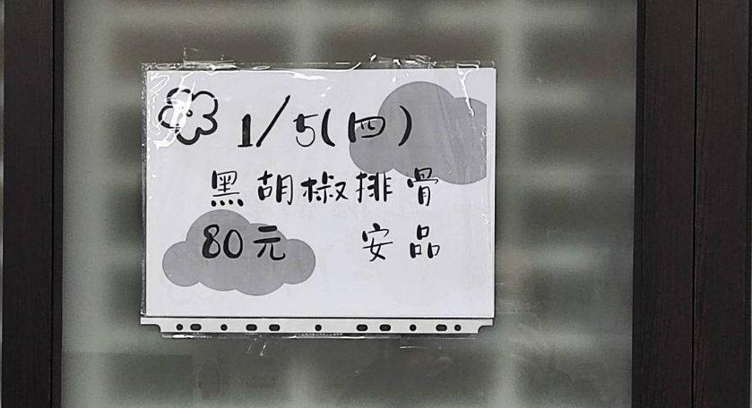
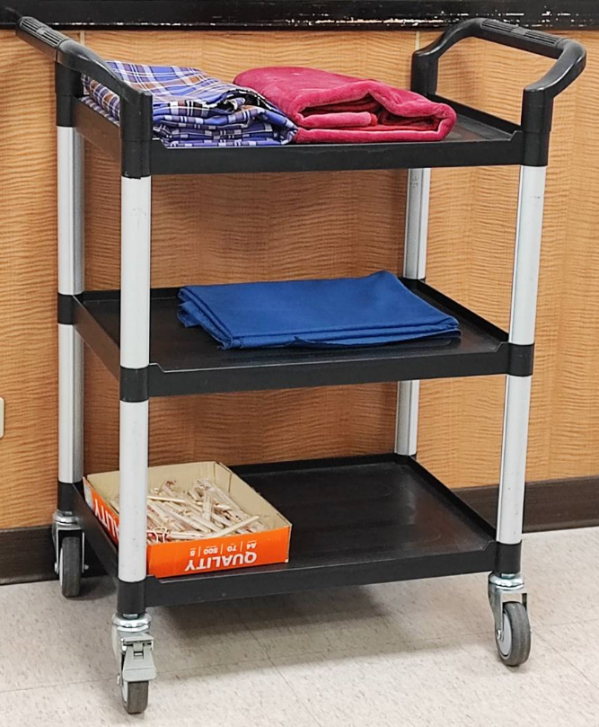
代訂便當的服務
✓ 以『班級』為單位
✓ 值日生於上午09：00前統計訂購餐盒的人數，並將錢收齊後向櫃檯統一訂購。
✓ 中午12：00下課後，值日生至２樓櫃台拿全班便當（在餐車上）

Slide 5
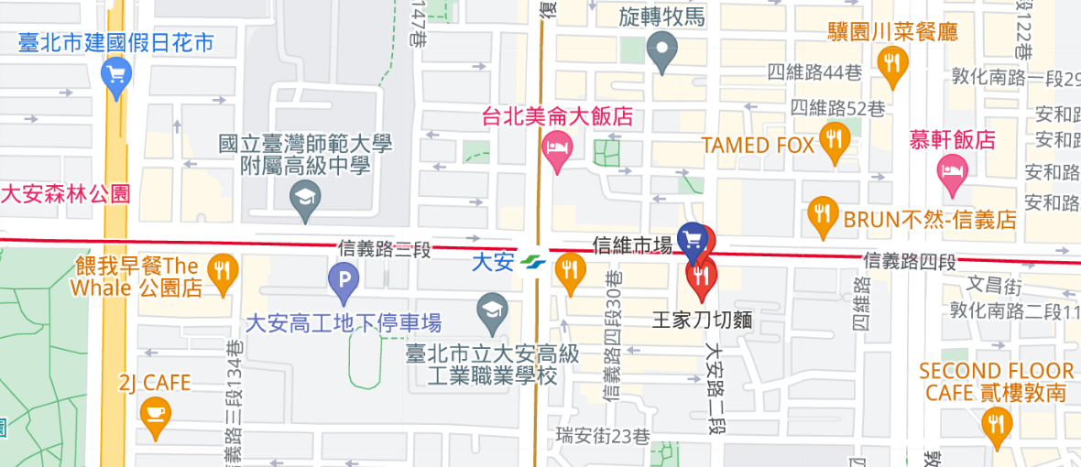
捷運大安站周邊美食地圖
往SOGO方向
 信維市場

Slide 6
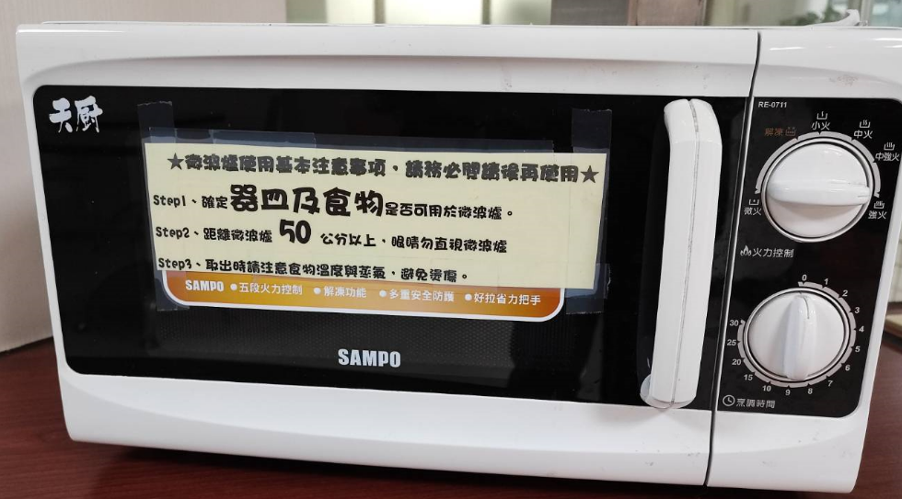
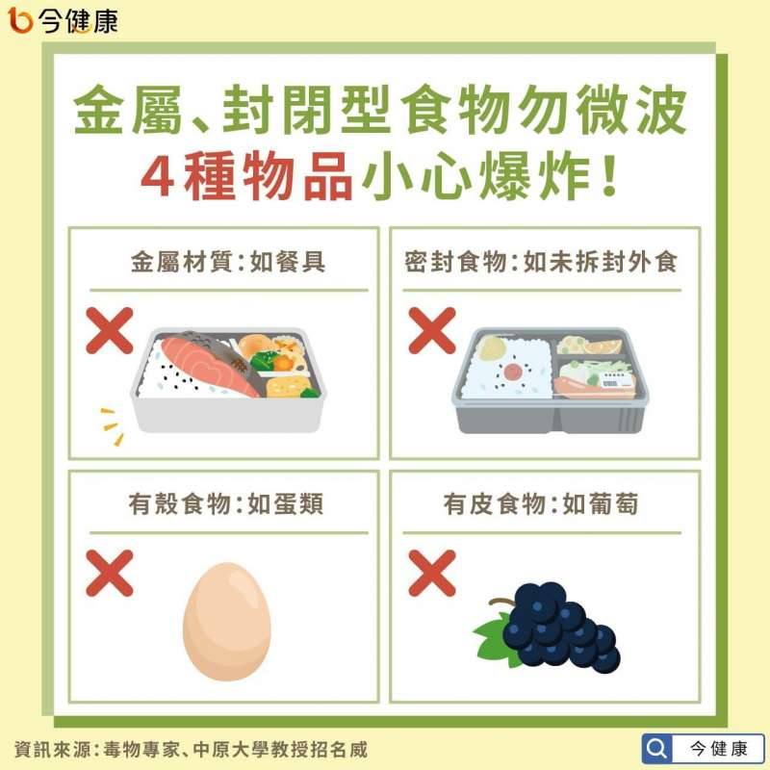
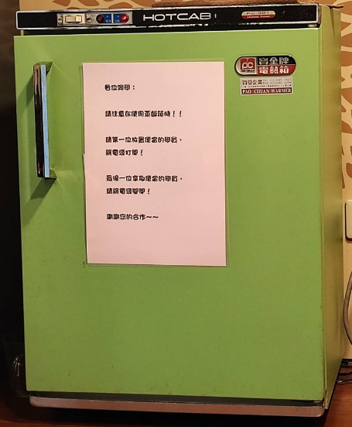
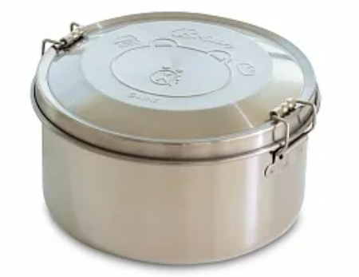
蒸飯箱、微波爐

Slide 7
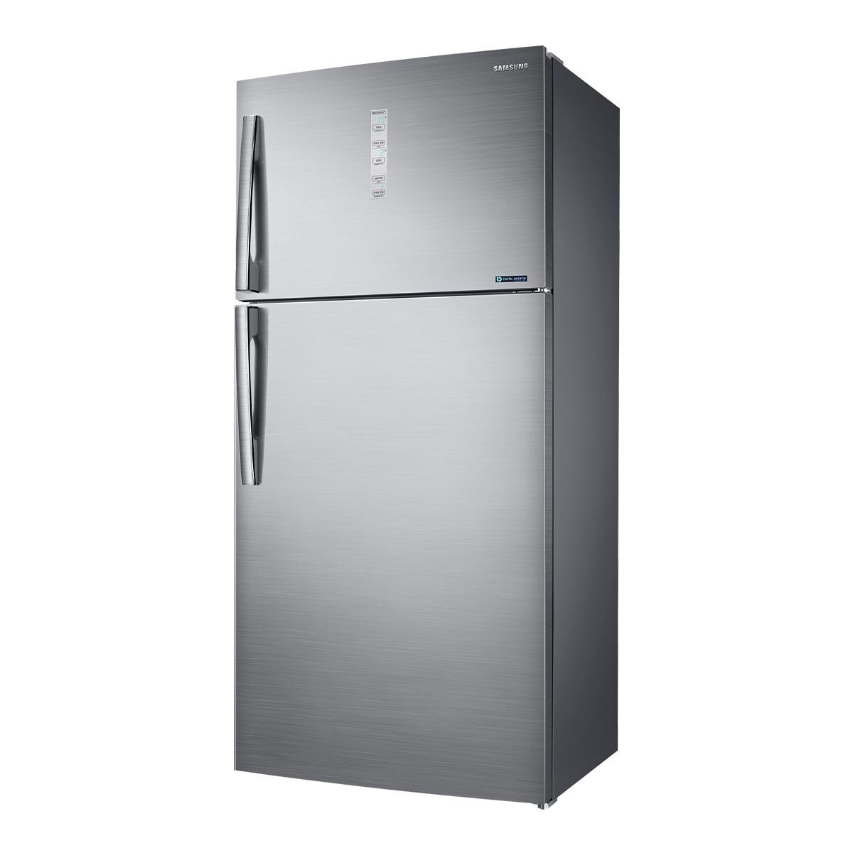
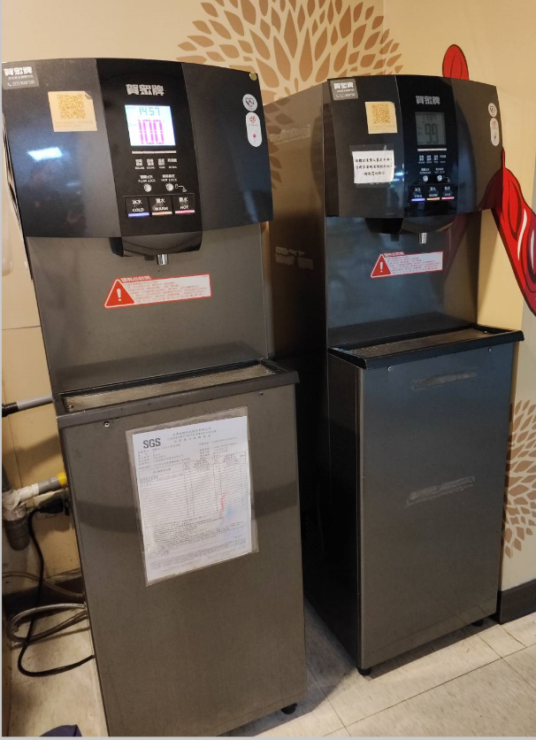
冰箱、飲水機
 食物，請務必標示姓名、教室、日期，每週五打掃阿姨會幫忙清理冰箱

Slide 8
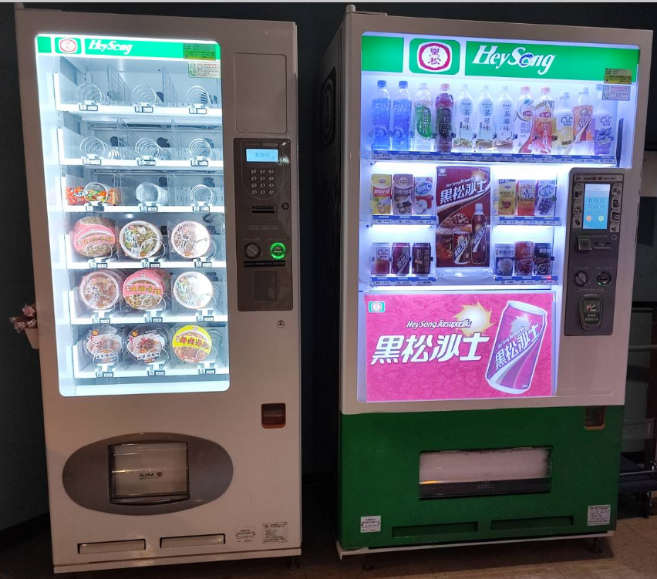
教室內可飲食，瓶裝水請加「蓋」
教室內可飲食，瓶裝水請加蓋
部份樓層提供自動販賣機

Slide 9
請值日生每日確實填寫【教室日誌】
請詳實記錄每日出缺勤狀況！
請授課講師簽名！

Slide 10
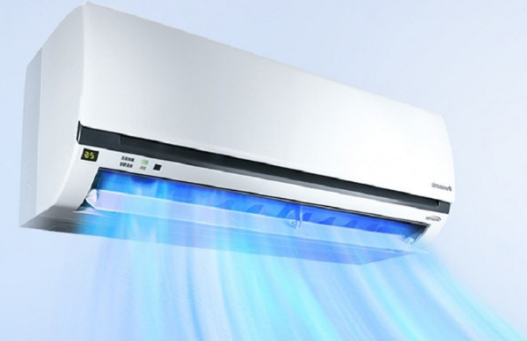
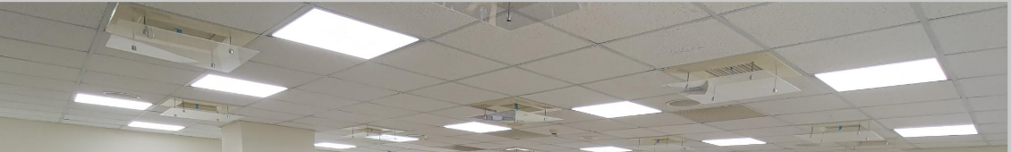



體感溫度，人人感受不同
✓ 冷氣（中央空調＋分離式）、欲達均溫實屬不容易。
✓ 建議：即使是夏天，也可以備個薄外套。
✓ 若普遍覺得過冷或過熱，請直接向值班櫃臺同仁反映；請勿直接調控！

Slide 11
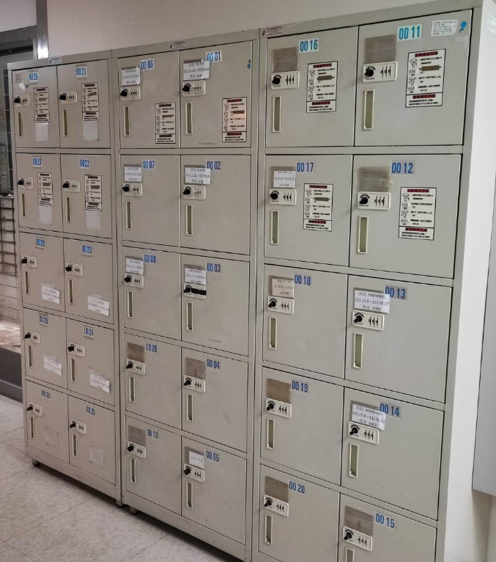
提供二個公共置物櫃：
 班級公共置物櫃由各班自行管理
無KEY，請勿放貴重物品！

Slide 12
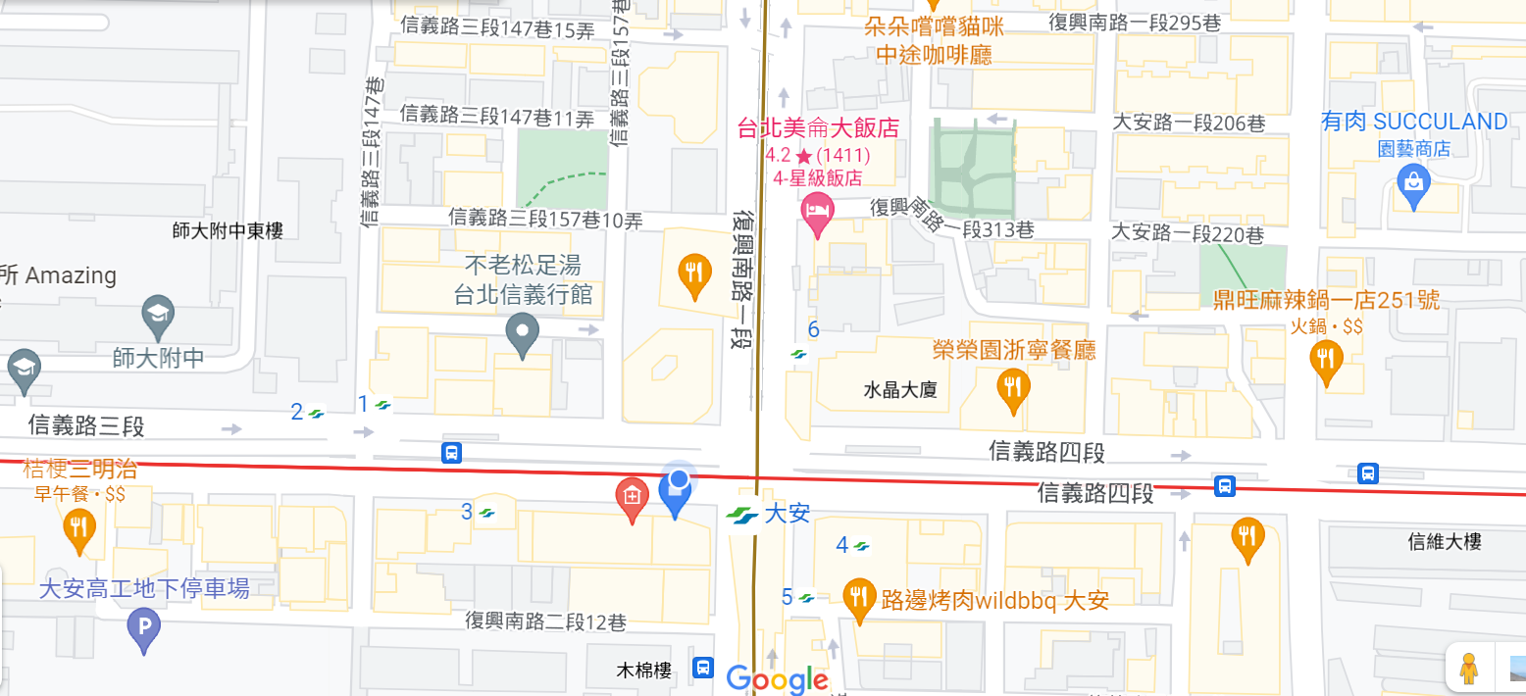
儘量搭乘大眾運輸交通工具；機車停放區
✓ 信義路三段147巷 (捷運大安站2號出口)、信義路3段157巷、客家會館、安祥公園
✓ 大安高工全家便利店的巷子

Slide 13
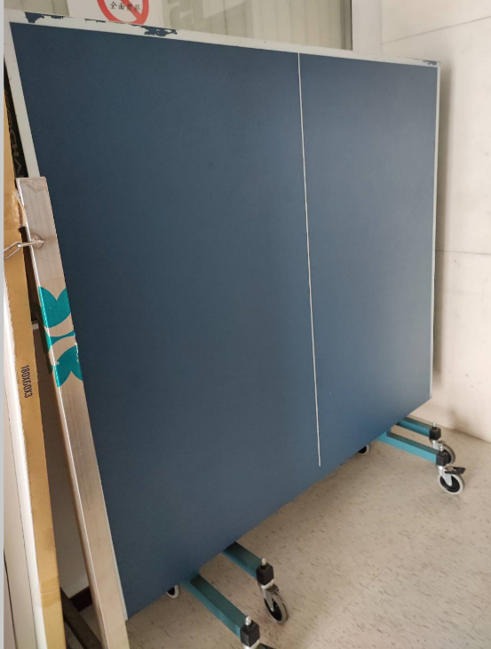


大安大樓15樓提供乒乓球桌設施
✓ 乒乓球桌
桌球場地(大安大樓15F)僅開放非國定假日的
週一、三夜間時段17:30~19:30借用。
借用請洽詢：
大安大樓
2樓櫃臺

Slide 14

擁有政府單位核可之立案證書，提供履約保證機制
教學場域均已投保『公共意外責任保險』
Notes:
臺北教學場域現況：
A棟(大安大樓2樓、3樓)為【短期補習班】，其直接督導機關為『臺北市政府教育局』。
B棟(農會大樓3樓、10樓)為【職業訓練機構】，其直接督導機關為『勞動部勞動力發展署』＆『臺北市政府勞動局』。
至2022.12.27止，於勞動部勞動力發展署核准設立的【〝民間〞-職業訓練機構】共計有44家，我們是其中一家。

Slide 15
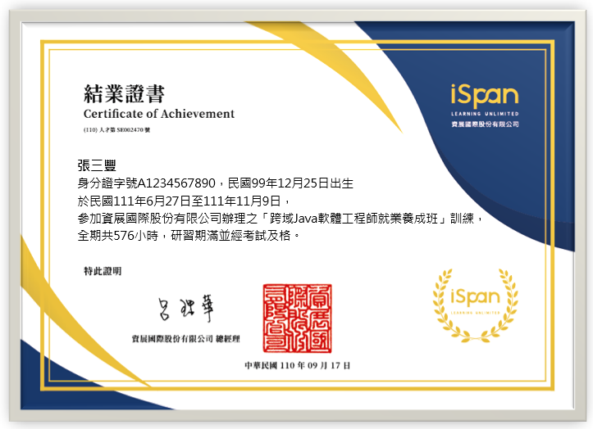
★★★ 養成訓練『結訓證書』應記載事項 ★★★
 依據勞動部【職業訓練法施行細則】（民國101年5月30日）第 4 條規定：
(https://law.moj.gov.tw/LawClass/LawAll.aspx?pcode=N0080002)
1、養成訓練結訓證書應記載下列事項：
一、結訓學員姓名、身分證明文件字號及出生年、月、日。
二、訓練班別。
三、訓練起訖年、月、日。
四、訓練課程及其時數。
五、訓練單位名稱。
六、證書字號。
2、訓練單位依本法第三條第三項接受
委託辦理養成訓練者，其結訓證書
除應記載前項事項外，應再列明委託機關名稱。
Notes:
讓養成班同仁稍微理解一下養成訓練結訓證書應記載之事項～～
★ 依據勞動部【職業訓練法施行細則】（民國101年5月30日）
https://law.moj.gov.tw/LawClass/LawAll.aspx?pcode=N0080002
第 4 條
1、養成訓練結訓證書應記載下列事項：
一、結訓學員姓名、身分證明文件字號及出生年、月、日。
二、訓練班別。
三、訓練起訖年、月、日。
四、訓練課程及其時數。
五、訓練單位名稱。
六、證書字號。
2、訓練單位依本法第三條第三項接受委託辦理養成訓練者，其結訓證書除應記載前項事項外，應再列明委託機關名稱。
-----------------------------------------------------------------------------------------------------------
https://www.eqaa.org.tw/tutoringClassNews/inside?str=EFCB878C20B0CCC885008C7C2044A011
「短期補習班補習服務契約書應記載及不得記載事項」部分規定，業經教育部109年3月16日以臺教社(一)字第1090029343B號令修正發布。
修正重點如下：
一、為簡化簽名確認次數及降低短期補習班學生對個人資料保護之疑慮，以利落實執行「補習及進修教育法」第九條第二項簽訂書面契約之規定，『刪除立約人身分證統一編號欄位』。(修正規定第一點)。
二、參考行政院一百零八年八月一日核定之「網際網路教學服務定型化契約應記載及不得記載事項」第九點付費方式選項三之相關規定，增列消費者得以抗辯短期補習班之事由亦得以對抗資融公司(即納入經濟一體性及抗辯權延伸之概念)，以強化短期補習班學員權益之保障；又考量教育部業於一百零七年十二月二十二日以臺教社(一)字第一○七○二○九八八三號公告履約保證保險為其他履約保證方式，為期明確，俾利短期補習班學生辨識，爰『增列履約保證保險為履約保證機制選擇之一』。(修正規定第十一點)
※ 短期補習班補習服務契約書（學員參訓契約書）要刪除立約人（學員）的身分證統一編號欄位。
※ 短期補習班補習服務契約書（學員參訓契約書）要有履約保證方式。

Slide 16
填寫【養成班學員基本資料表】＆ 【個資同意書】

Slide 17
依規定須簽署『參訓契約書』以保障學員權益

Slide 18
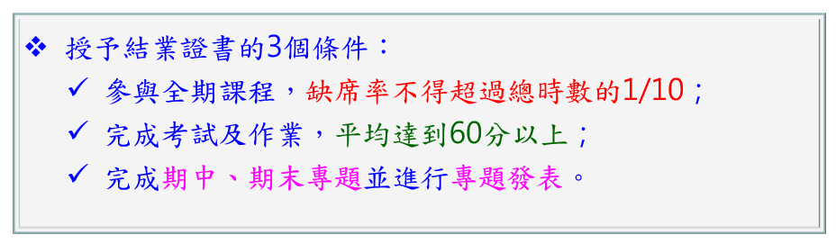
授予『結訓證書』的3個重要條件

Slide 19
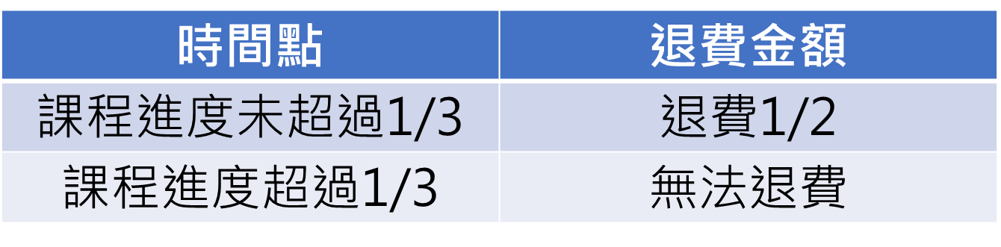
出缺勤管制及退訓規定
(一)上課期間可以請假，依照本單位學員請假規定辦理。學員未依規定辦理請假者，均以曠課論。
請假以1小時為最小單位。遲到15分鐘將發送提醒郵件，學員需於二天內(含通知當天)完成補簽，
逾期一律以缺課論。事關您的權益，請務必提供常用的電子郵件信箱。
(二)訓練期間因天然災害，經權責機關發布訓練地點所在地區〝停止上班〞時，本單位將同時停課並
擇期補課，補課期間視同正常上課，學員因故未到課者，應依規定辦理請假手續。
(三)退訓／退費須知：學員於開課後因個人因素提出退訓者，依臺北市短期補習班管理規則第33條規定
(四)學員有下列情形之一，本單位得視情節直接以退訓或撤銷參訓資格處理：
1.未到課時數達全期訓練總時數10%者。
2.參訓期間行為不檢情節重大者。

Slide 20
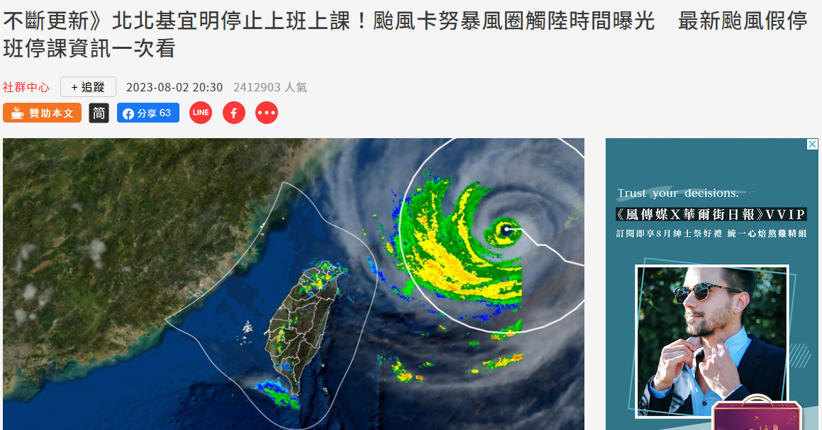
上課期間如遇颱風
訓練期間因天然災害，經權責機關發布訓練地點所在地區〝停止上班〞時，本單位將同時停課並擇期補課，補課期間視同正常上課，學員因故未到課者，應依規定辦理請假手續。
Notes:
上課期間如遇颱風，本單位是否停課，將依據〝臺北市政府〞發佈之『停止上班』與否之訊息為準，本訊息亦會公佈在本單位的網站並且會在總機上留言，課程日期原則上也會順延一天。

Slide 21
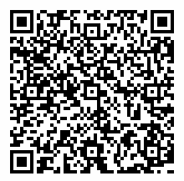
簽到、簽退注意事項
✓ 使用 Q-R Code 進行簽到、簽退。
✓ 政府計畫補助班級，簽到、簽退方式則悉依計畫規定辦理。

Slide 22

準時上課，請於09:00前進入教室
可重覆刷卡，不要忘了刷！
忘了簽到／簽退怎麼辦？
一天(含)內：學員臨櫃補簽
二天(含)內：找導師申請補簽
逾期一律以缺課計算出缺勤
Notes:
一般失業國民自行負擔參訓班次「個人訓練費用」之20％費用；
檢具特定失業者身分證明文件之參訓者(共計25類)，由訓練單位初審後函報主辦單位(北分署)複審；
複審結果符合者，得免費參訓-免繳自繳費用：「個人訓練費用」之20％費用。
政府核定之個人訓練費：$46,667元/人
一般國民參加失業者職業訓練應自行負擔之個人訓練費：$9,333元/人
經審查、符合特定身分（共計25類）的失業者：免費

Slide 23
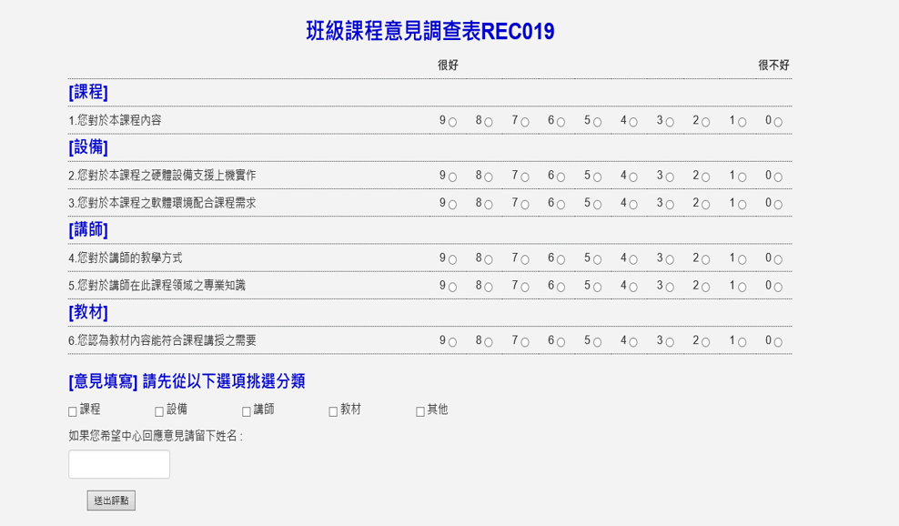
每一門課程結束後，需填寫『班級課程意見調查表』

Slide 24
若硬體設備、軟體環境有問題～～
✓ 於『班級課程意見調查表』上填寫反映硬體設備、軟體環境問題，可能緩不濟急
✓ 強烈建議您 請直接跟櫃臺回報，好讓我們儘速安排工程師為您服務。
遇有機器設備故障
或
需要行政服務時
請先洽詢 櫃台

Slide 25
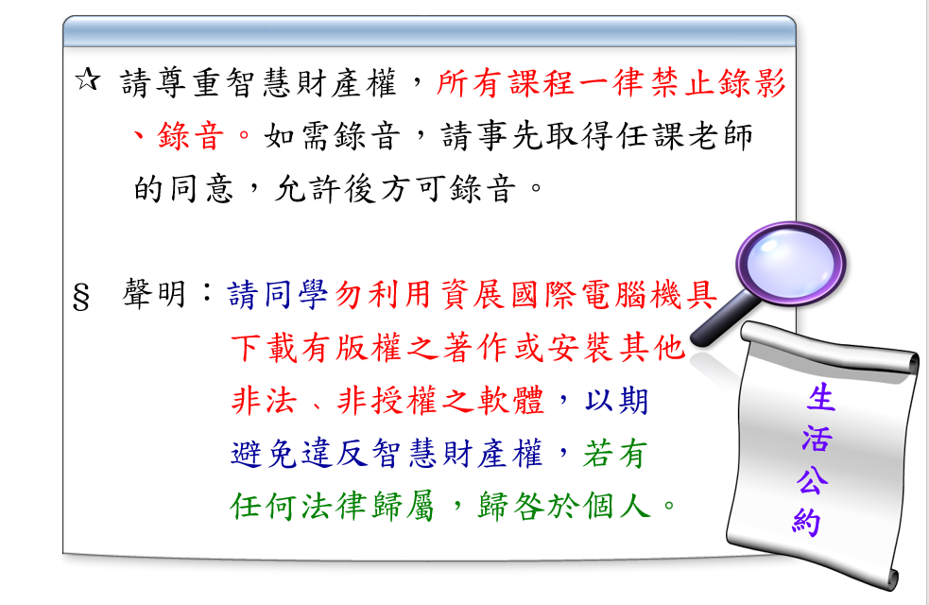
尊重智慧財產權

Slide 26
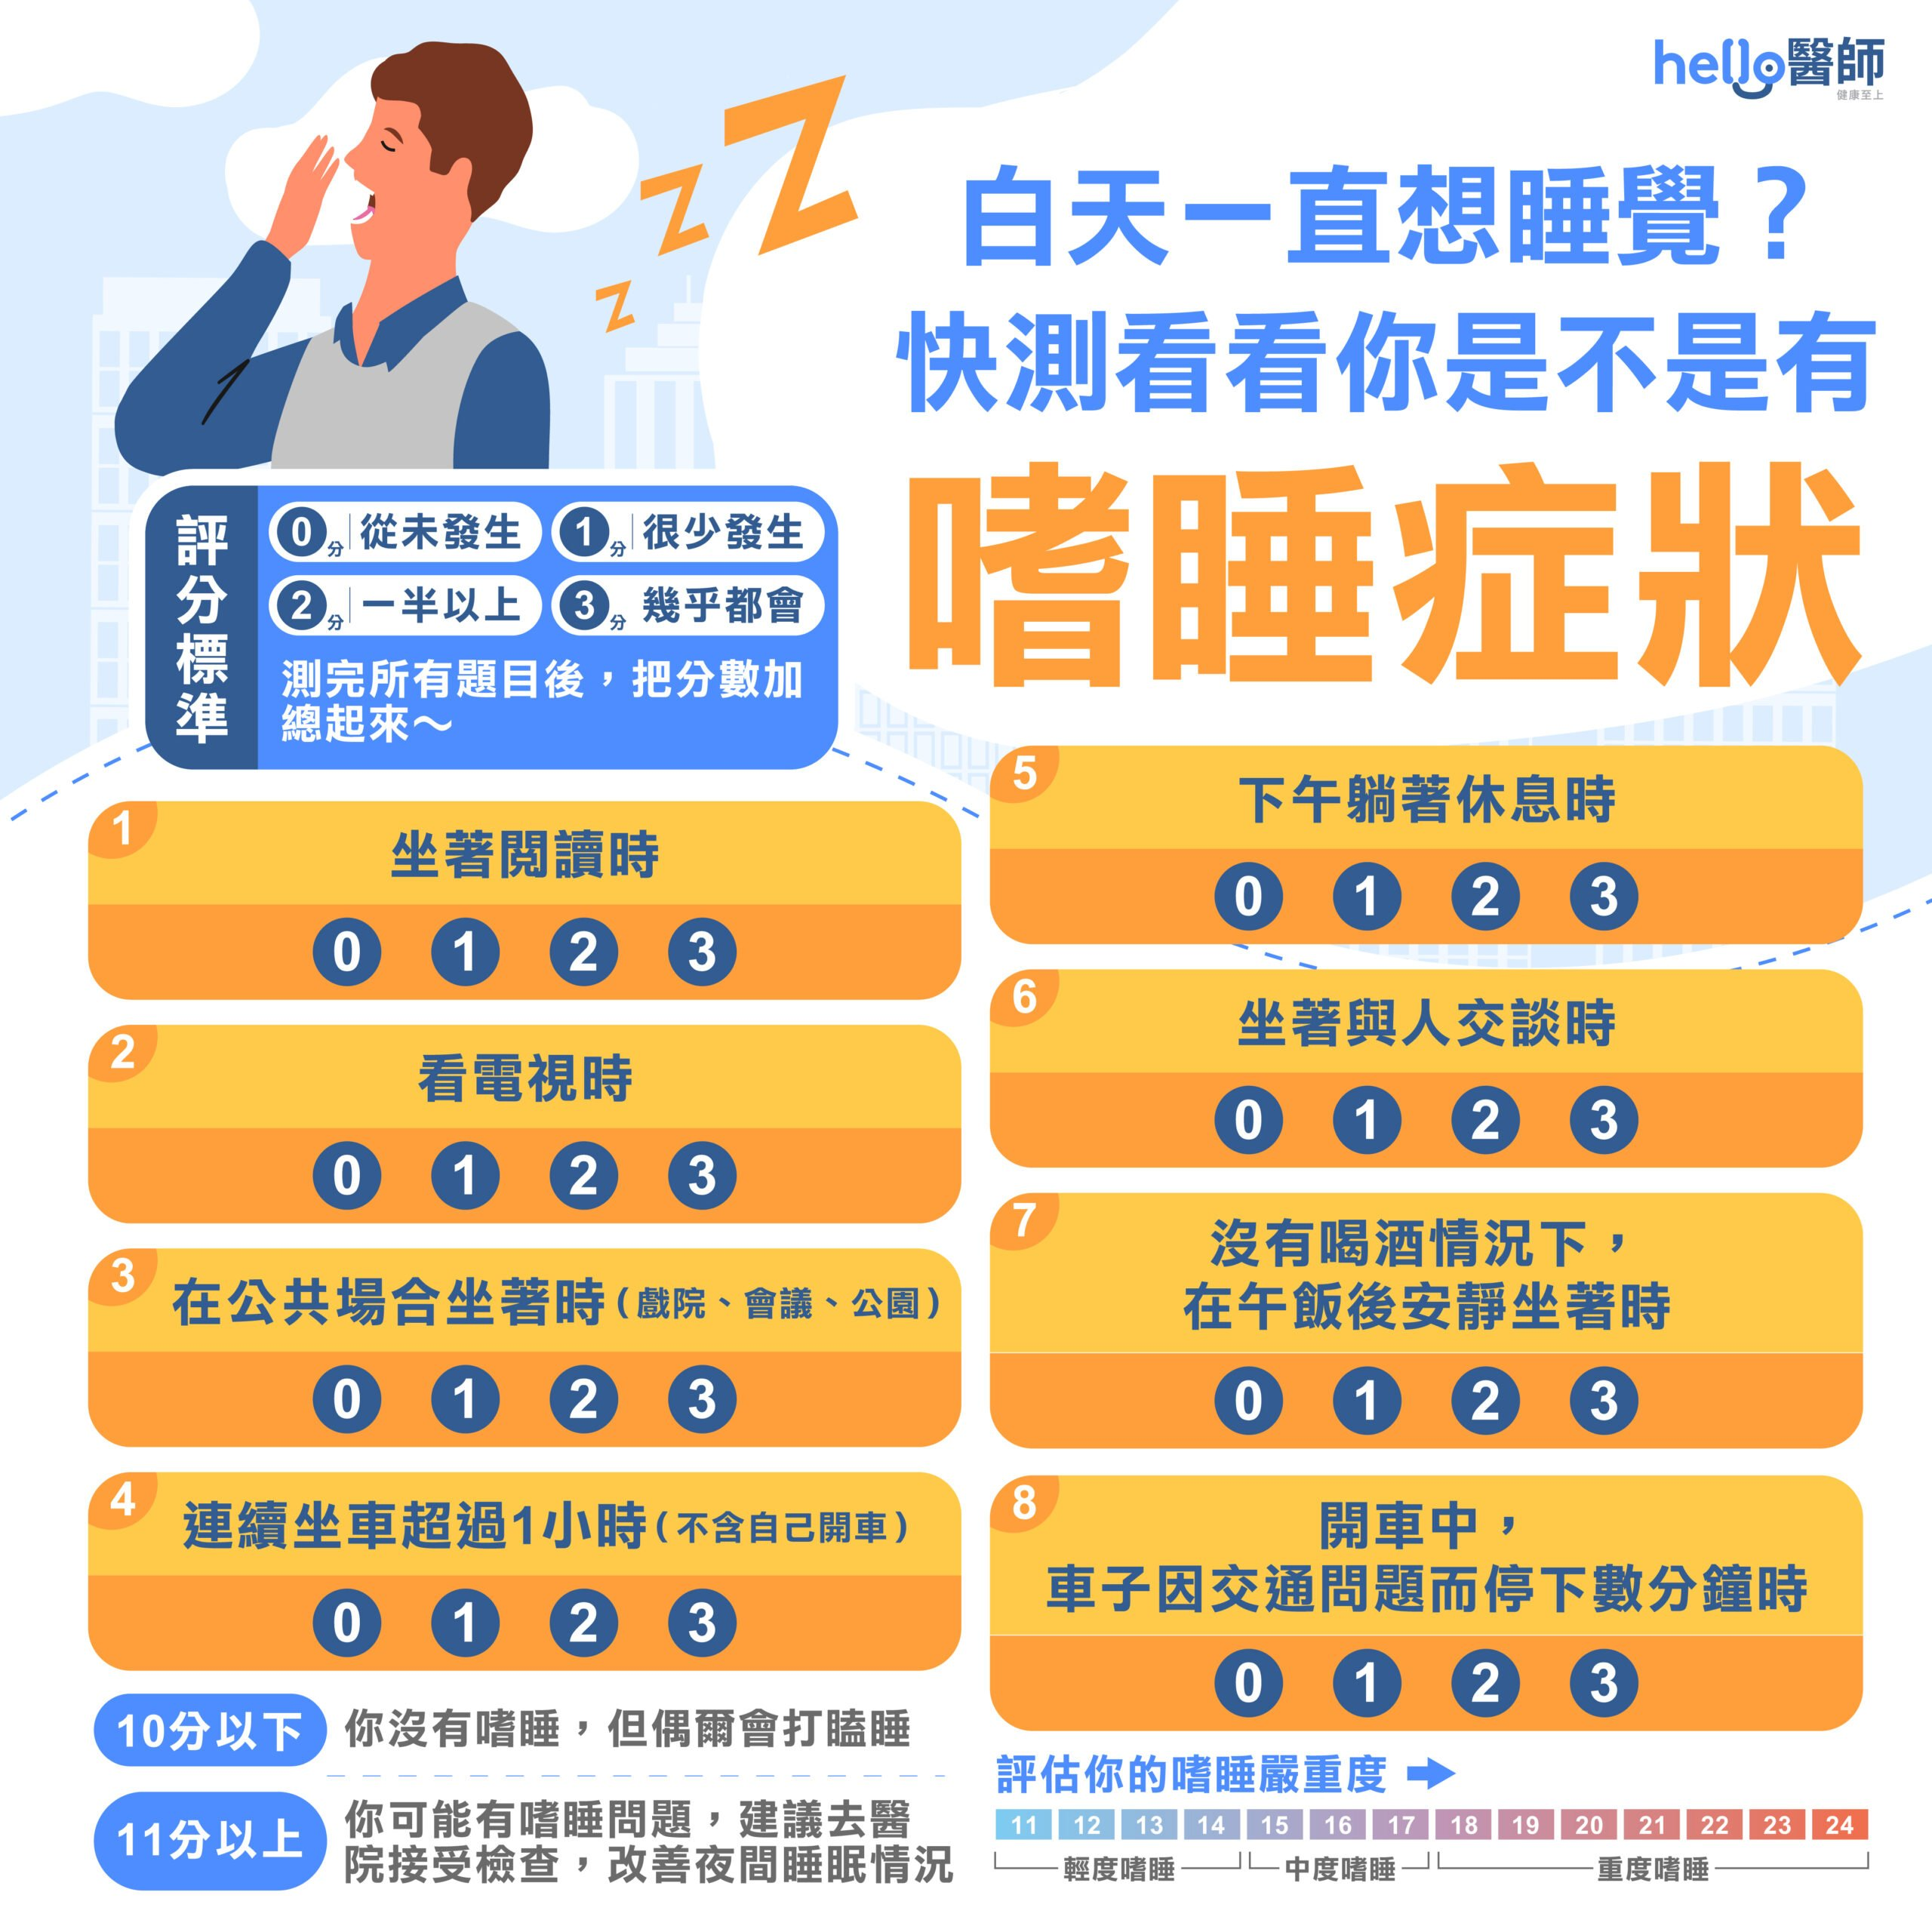
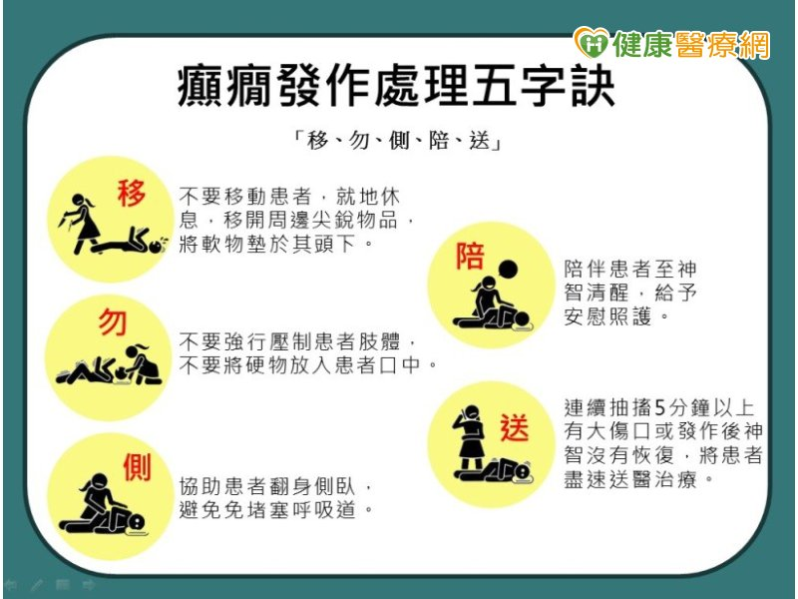
若有個人健康或身心議題，請務必私下告知導師
✓ 原則上，本單位無法蒐集「特種個人資料」。
✓ 提醒您 若有個人健康或身心議題，請私底下告知導師或教務同仁，
好讓我們遇緊急狀況時能夠協助您。
例如：癲癇、罹患嗜睡症……等。

Slide 27

本場所 全面禁菸
欲抽煙者～～
請至1樓大樓外開放空間，切勿在樓梯口吸菸。

Slide 28



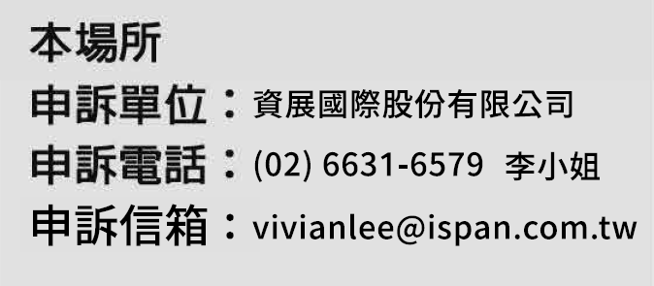
宣導：性別平等，嚴禁性騷擾

Slide 29

中午12:30~13:30幫忙熄燈讓同學們休息
☺ 午休的目的～～
✓ 午休為的是讓大腦休息，以便應付下午到晚上的學習與工作。
✓ 方法：『閉目養神』
→→ 不一定要睡著，只要有片刻時間讓自己放空，
什麼都不想，就算是一種休息。
有效午睡，只要閉上眼睛不動，就能透過這種休息消除疲勞及睡意，是種有效的恢復大腦法。

Slide 30

每天下課準備回家時
教室屬公共開放區域，請勿攜帶個人貴重物品！ 個人物品(如書籍、講義、文具用品等) 下課後請攜回，以免遺失。
桌面整理乾淨，硬碟放置到硬碟箱裡！

Slide 31

每天下課準備回家時
『垃圾』請自行清理，保持教學場域的環境清潔。

Slide 32



協助節能減碳檢查
請於每日下課離開前，幫忙檢查各個主機、
螢幕、冷氣電源是否確實關閉。

Slide 33
每週安排『公用教室』供自習使用
公用教室安排主要以大安大樓二樓201、204、206等教室為主。
開放時間：
週一～四夜間：18:00～21:00；
週六～日白天：09:00~16:30
（國定假日、連假相連的週六日不開放）
✓ 註：養成班原教室最晚可留置時間為 18:00；
若有其它夜間課程，則最晚可留置時間為 17:30。

Slide 34
學得好，工作免煩惱
本單位提供就業輔導～～
✓ 班級結訓三週前啟動就業輔導工作。
✓ 寄送推薦函給求才廠商。
✓ 舉行期末專題成果發表會＆安排就業媒合活動。
 結訓後一個月起進行學員 【就業薪資調查】，且持續追蹤達訓後六個月，
屆時再請各位多多配合。

